Slide 1
Ракета (оригами)
Подготовила воспитатель подготовительной группы
МБДОУ «УНДС №1 «Петушок»
Юрова Анастасия Владимировна

Slide 2
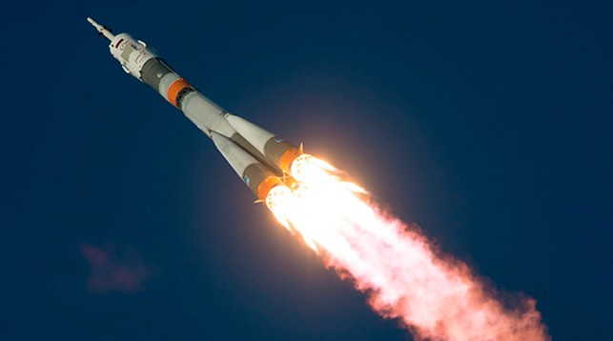
В честь праздника – День Космонавтики, предлагаю сделать ракету, и запустить её в космос

Slide 3
Шаг 1. Для того чтобы смастерить ракету самому, для первого раза нужно попросить не большой помощи взрослого, берем лист бумаги и вырезаем из него квадрат.

Slide 4
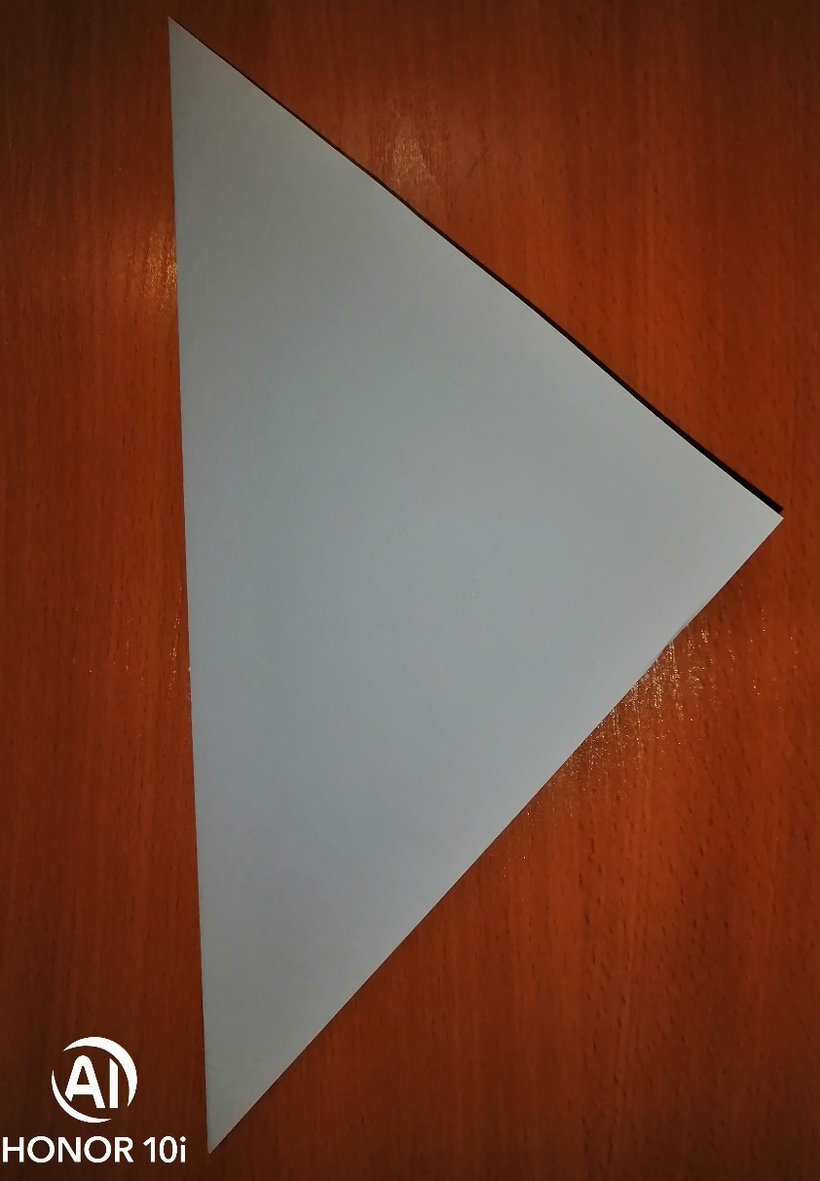
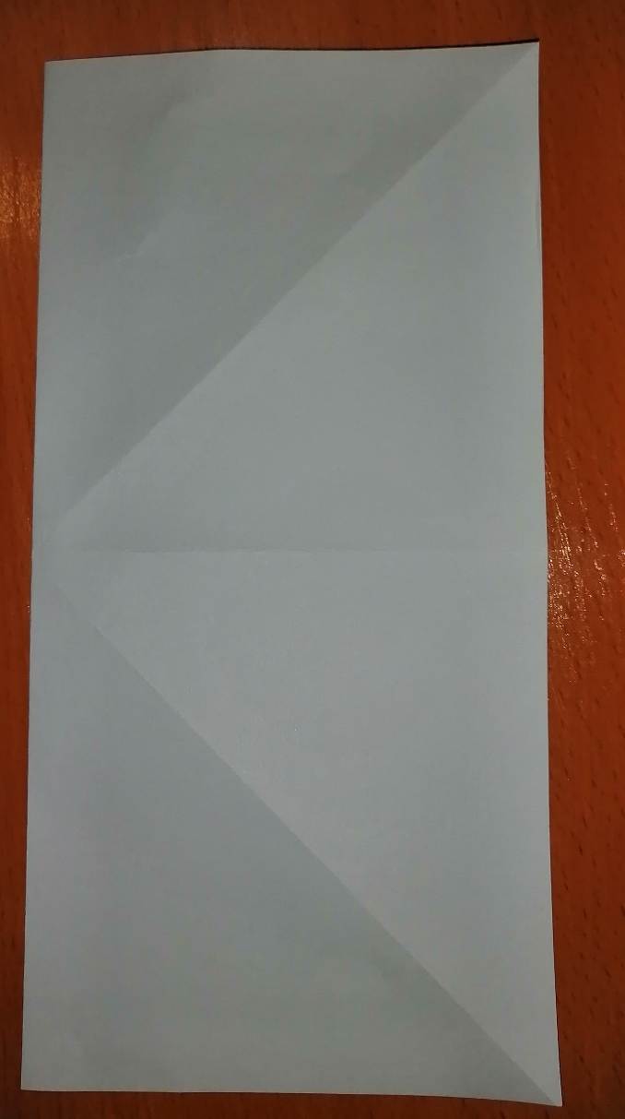
Шаг 2. Лист складываем по диагонали 2 раза, вертикали и горизонтали, ровно посередине.

Slide 5
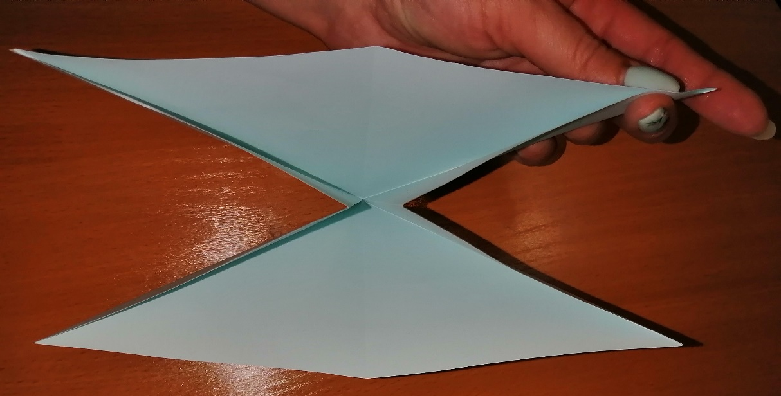
Шаг 3. Затем необходимо углы заготовки заправить внутрь, чтобы получилось как на изображении снизу.

Slide 6
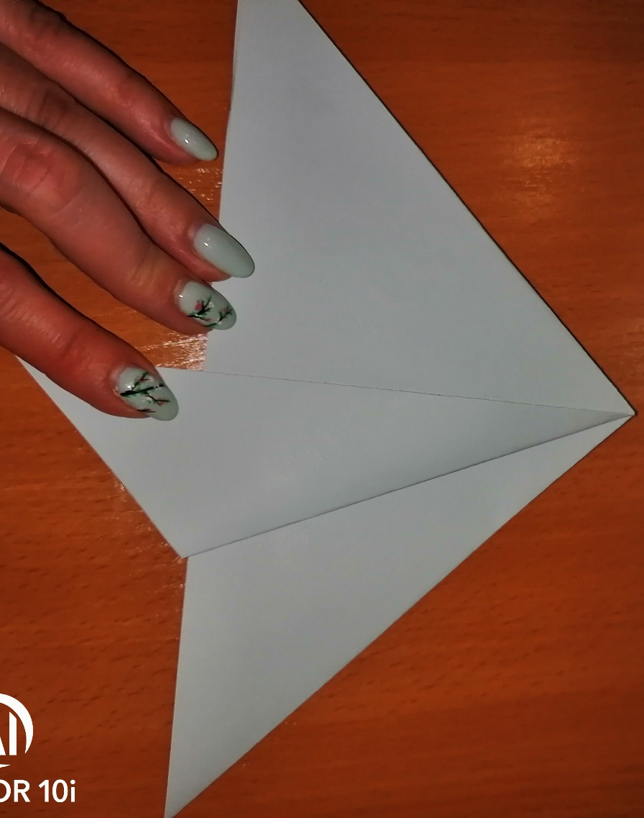
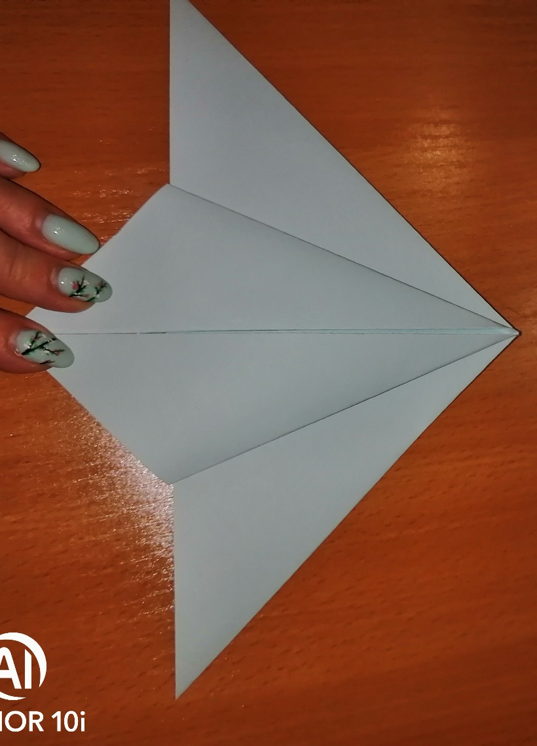
Шаг 4. Затем с одной стороны нашей будущей ракеты, отгибаем углы к линии , которая проложена по середине, как на изображении внизу.

Slide 7
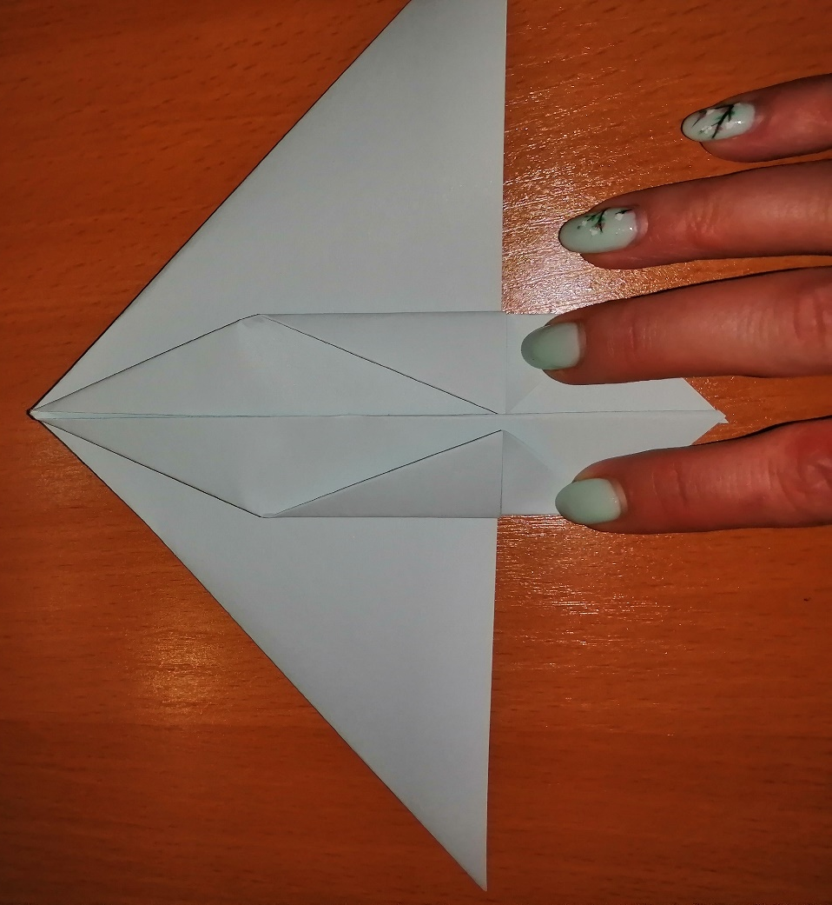
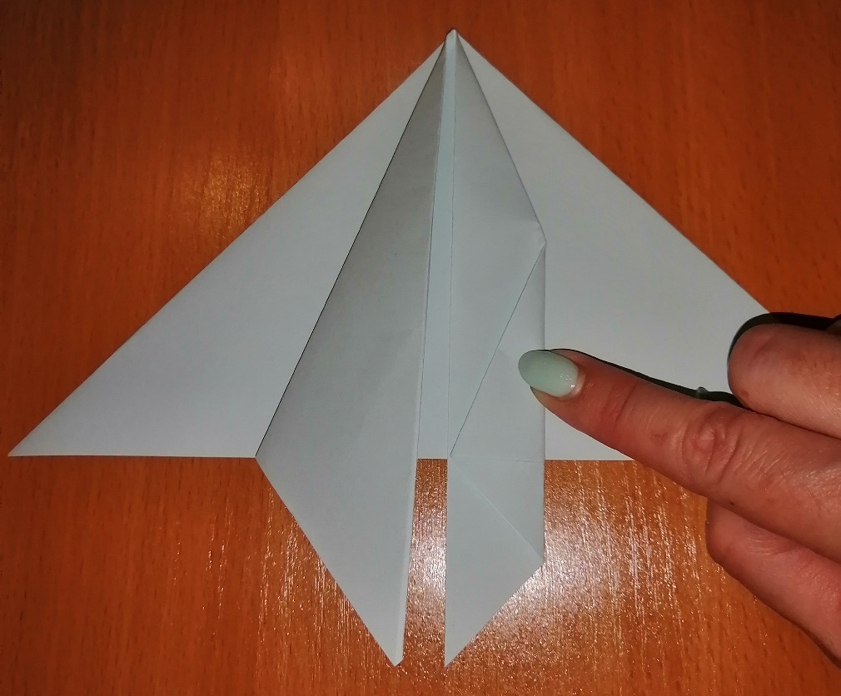
Шаг 5. Полученные «крылышки» еще раз загибаем к той же линии, как на картинке, с обеих сторон, на встречу друг к другу.

Slide 8
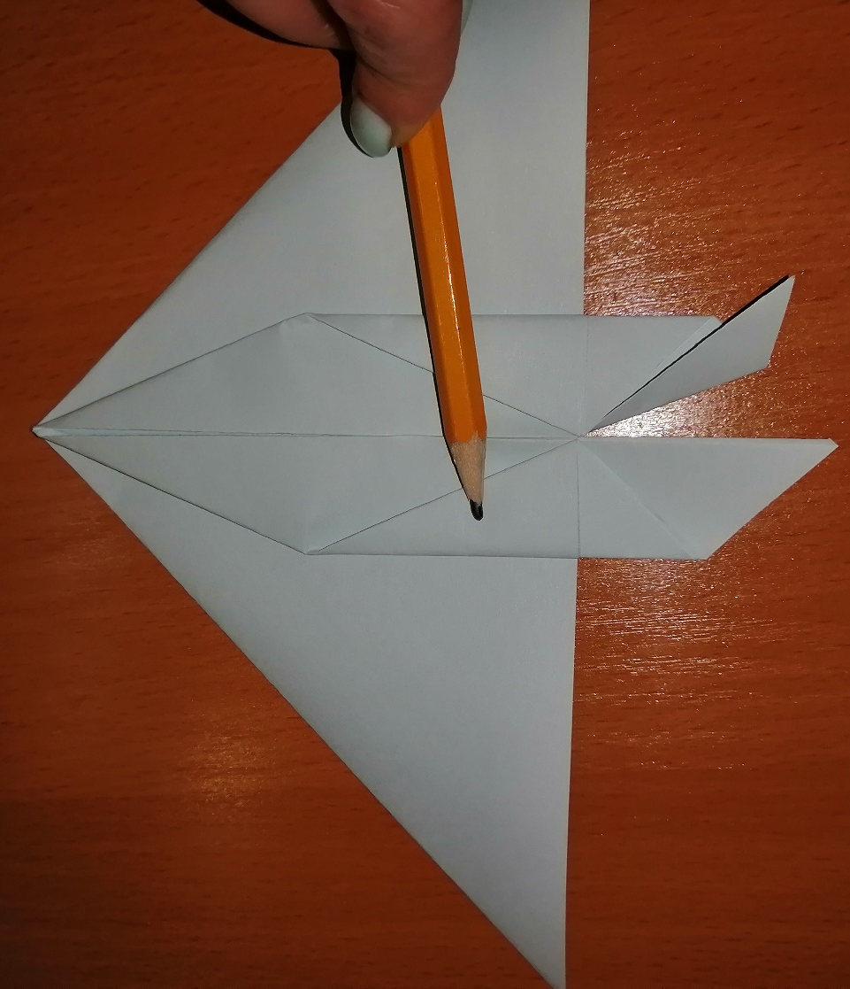
Шаг 6. Нижние уголки загибаем в разные стороны, как на картинке.

Slide 9
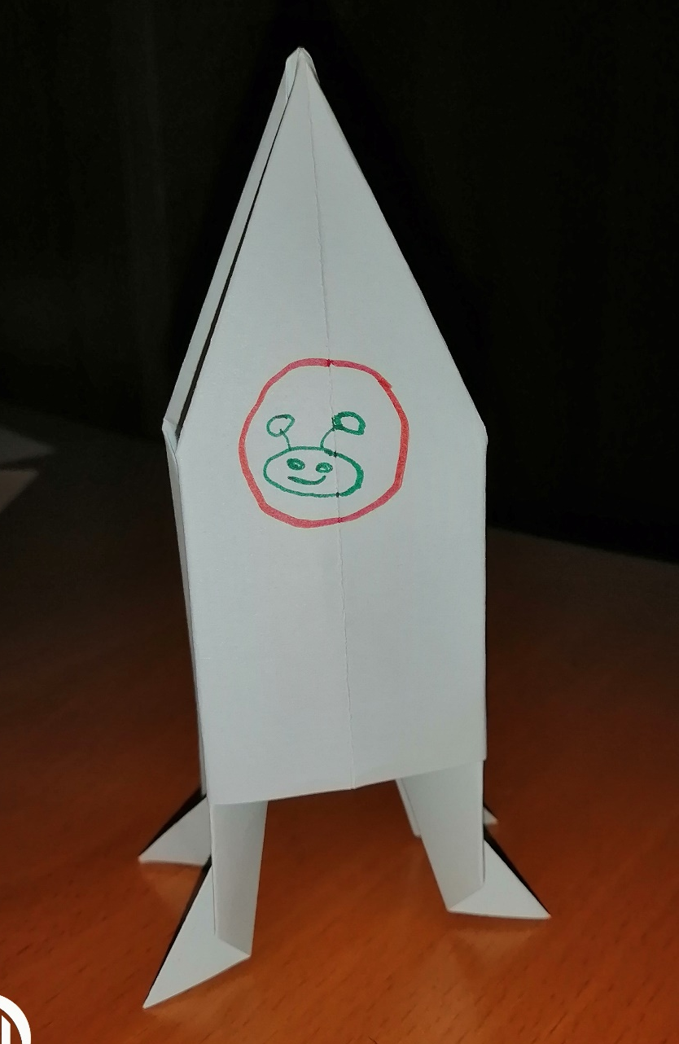
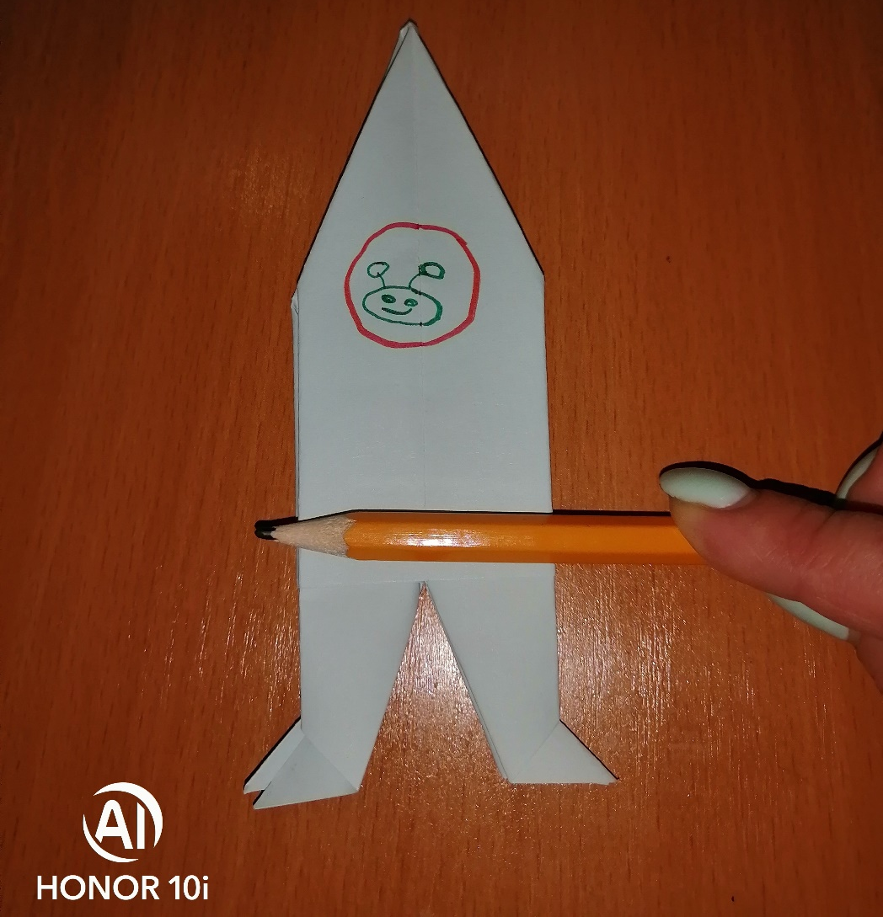
Необходимо повторить шаг 4-5-6 с другой стороны нашей ракеты. Можно дополнить её рисунками, чтобы она стала не обычной, я посадила в ракету инопланетянина. Теперь расправляем стенки. Ракета готова.

Slide 10
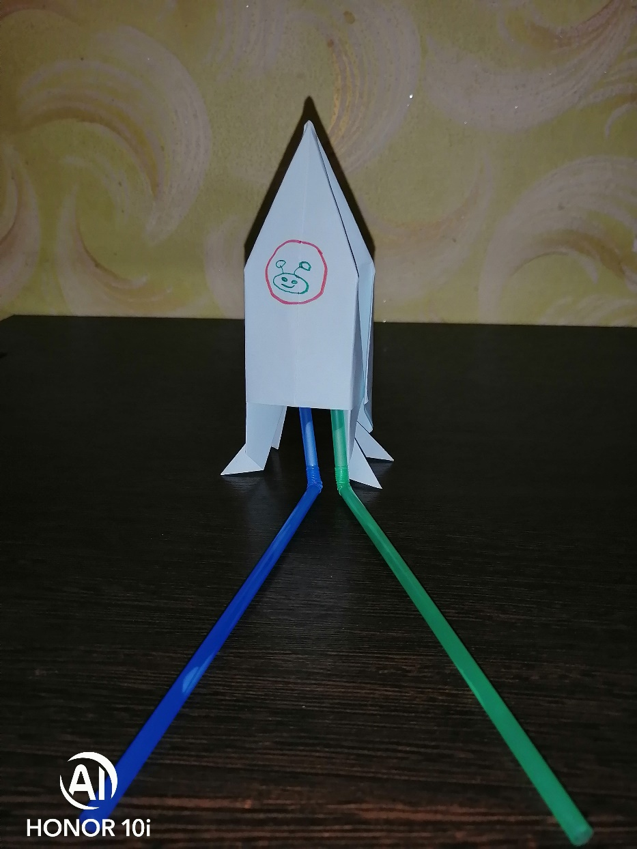
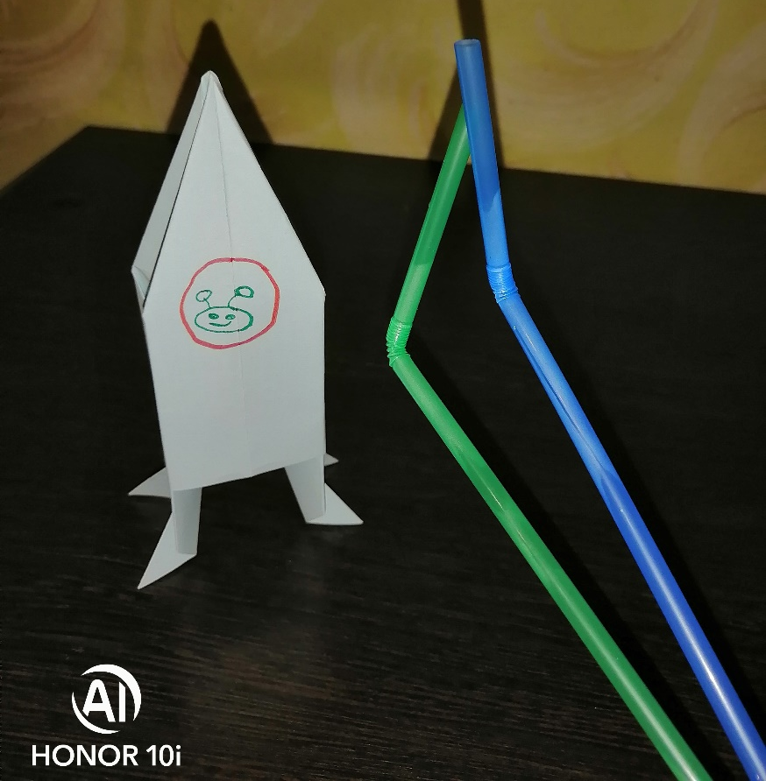
Для запуска, необходимо взять две коктейльные трубочки, вставить их снизу в центр ракеты, и «запустить» в космос (дунуть в трубочку).

Slide 11
Моя ракета готова.
1, 2, 3, Пуск!
Полет прошел нормально.
(можно посмотреть на видео которое расположено на этом слайде с левой стороны, наведитесь на картинку, внизу увидите кнопку нажмите на неё )
А ваша далеко улетела?

Slide 12
Спасибо за внимание !

